Slide 1
教師あり学習

Slide 2
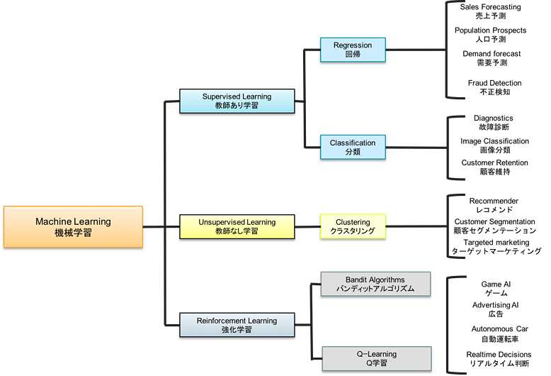

Slide 3
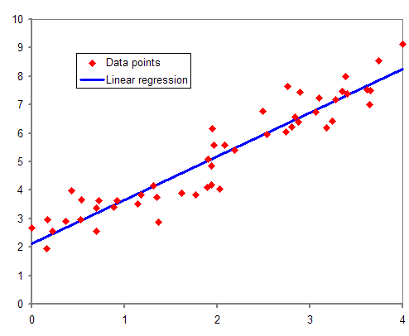
回帰
連続した数値を予測する
線形回帰

Slide 4
分類（クラス分類）
離散値を予測する
ロジスティック回帰
ランダムフォレスト
ブースティング
サポートベクターマシン
ニューラルネットワーク

Slide 5
線形回帰
説明変数（予測に利用するデータ）を使って、目的変数（予測するデータ）を予測する
未知の説明変数が入ってきたら、目的変数がどうなりそうか予測できる
最小二乗法（実際の目的変数の値と予測値の二乗誤差を最小にする方法）を使用

Slide 6
ロジスティック回帰
目的変数が２値のときに利用する
シグモイド関数
出力の値が０～１の実数
０.５を境にデータを２種類に分類できる
ソフトマックス関数
出力の値が０～１の実数
出力の総和が１＝確率として解釈できる
複数のデータを分類できる

Slide 7
ランダムフォレスト
バギングの１種
決定木を用いる
特徴量（説明変数）に基づいて分岐路を作る

Slide 8
Ｋ近傍法（ＫＮＮ）

Slide 9
サポートベクタ―マシン（SVM）
ディープラーニング以前は機械学習で最も人気があった手法
マージン最大化
各データ点との距離が最大となるような境界線を求めることでパターン分類を行う

Slide 10
ニューラルネットワーク
人間の脳内の構造を模したアルゴリズム
単純パーセプトロン
複数の入力から１つの出力を行う
線形分類しかできない
多層パーセプトロン
隠れ層（中間層）を追加する
非線形分類が可能になる

